Slide 1
DEPARTAMENTO DE ELÉCTRICA, ELECTRÓNICA Y TELECOMUNICACIONES
CARRERA DE INGENIERÍA EN ELECTRÓNICA Y TELECOMUNICACIONES
DESARROLLO DE UN SISTEMA DE MONITOREO DEL ESPECTRO RADIOELÉCTRICO CON ANCHOS DE BANDA INSTANTÁNEOS DE 44MHz PARA LA BANDA DE 10kHz a 6GHz
AUTORES: CALDERÓN VILLALVA, DIEGO FABIÁN
REINOSO ENRIQUEZ, MARGARITA MONSERRATE
DIRECTOR: ING. LEÓN VÁSQUEZ, RUBÉN DARÍO
JULIO 2019

Slide 2
Agenda
Objetivos
Fundamentación Teórica
Metodología
Resultados
Conclusiones y Recomendaciones
Trabajos futuros

Slide 3
Objetivos
Objetivo General
Desarrollar el prototipo de un sistema de monitoreo de señales radioeléctricas con anchos de banda instantáneos de 44 MHz para la banda de 10 kHz a 6 GHz con alta POI.
Objetivos Específicos
• Realizar un estudio exhaustivo y analítico del estado del arte en relación al monitoreo de señales radioeléctricas.
• Implementar el sistema de monitoreo en base a la filosofía de empleo del sistema Arturo que dispone el AGRUCOMGE y ponerlo operativo.
• Reducir peso, volumen, costo computacional y precio del sistema.
• Disponer de tecnología basada en la investigación orientada a aplicaciones reales en el ejercicio de la soberanía tecnológica.
• Evaluar los algoritmos y procesos desarrollados en el sistema de monitoreo de señales radioeléctricas, que el CICTE dispone para el efecto.

Slide 4
Fundamentación teórica
Guerra Electrónica
GUERRA ELECTRÓNICA
Soporte
Ataque
Protección
ESM o ES
ECM o EA
EPM o EP

Slide 5
Fundamentación teórica
Inteligencia de señales (SIGINT)
La inteligencia de señales corresponde a la obtención de información como resultado de la interceptación de señales. (Prieto del Val, 2014)
SIGINT
COMINT
ELINT
CYBINT
RADINT
TELINT
MASINT
ACINT
TELINT
NUCINT

Slide 6
Fundamentación teórica
Receptores
Un receptor puede definirse como un dispositivo que tiene la capacidad de aceptar y procesar señales captadas por una antena.
Parámetros
Selectividad
Sensibilidad

Slide 7
Fundamentación teórica
Tipos de receptores
Receptores
De Cristal
Superheterodino
Digital

Slide 8
Fundamentación teórica
Probabilidad de Interceptación
La probabilidad de interceptación (POI) es una característica clave del rendimiento de la vigilancia de EW y sistemas de reconocimiento, se relaciona con la probabilidad de coincidencia de tiempo de dos o más "funciones de ventana" paramétricas, tales como escanear antenas, barrido ágil paso a paso de receptores y emisores de frecuencia.

Slide 9
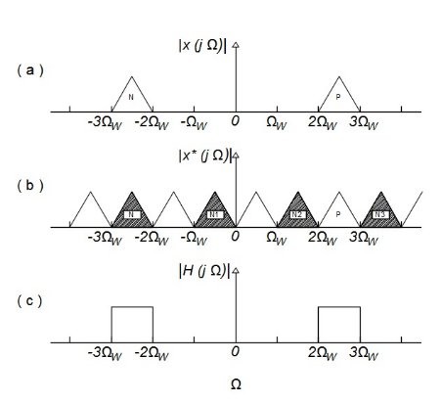
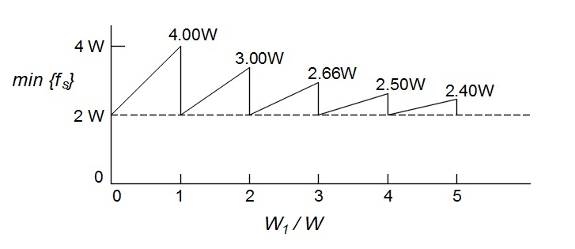
Fundamentación teórica
Señales Pasabanda
. Fuente: (Jayant & Noll, 1984)
Fuente: (Jayant & Noll, 1984)

Slide 10
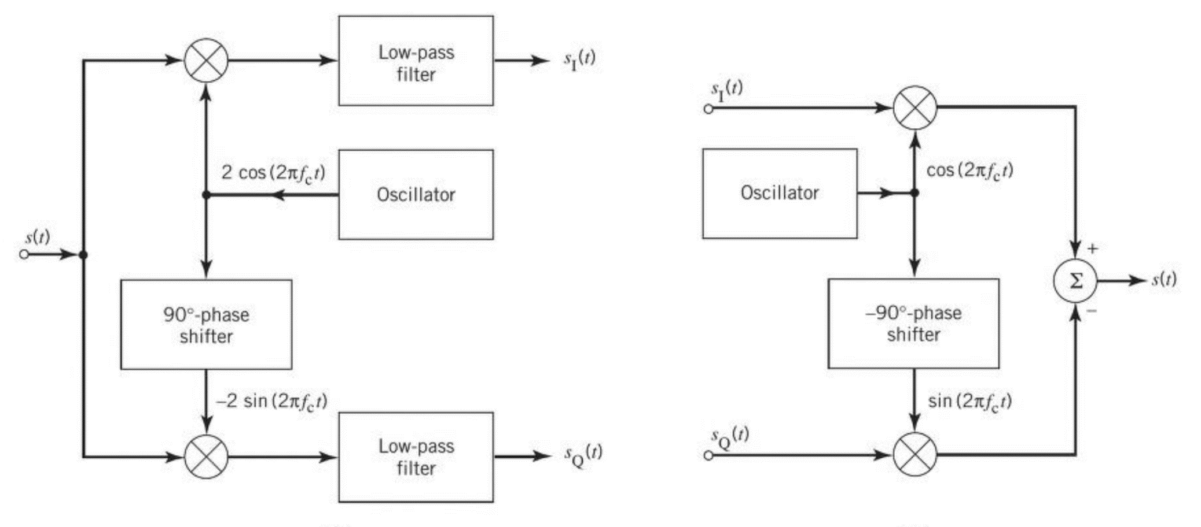
Fundamentación teórica
Representación de Señales Pasabanda
Fuente: (Haykin, 2014)

Slide 11
Metodología
Desarrollo de la aplicación
Análisis de resultados
Acercamiento al BB60C
Análisis de elementos

Slide 12
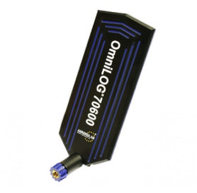
Análisis de elementos
Antena OmniLOG 70600
Especificación | Detalle
Tipo | Omnidiraccional isotrópico radial
Rango de frecuencia | 680MHz a 6GHz
Impedancia nominal | 50 ohmios
Ganancia pico | 6.5 dBi
Ganancia promedio | 3.5 dBi
VSWR promedio | 2.5
Rango de temperatura | -20 ° C a +70 ° C
Dimensiones | 173x62x9mm
Peso | 54 gr
Fuente: (Gewerbegebiet Aaronia AG II, 2015)

Slide 13
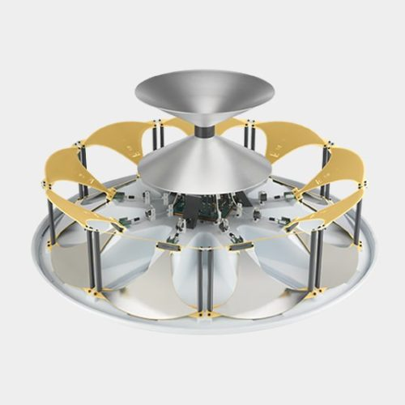
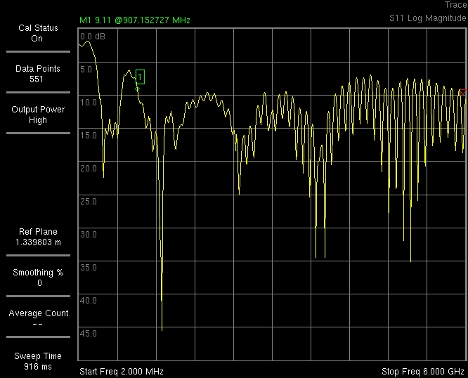
Análisis de elementos
Antena Discone omnidireccional del sistema TCI
Fuente: (TCI, s.f.)

Slide 14
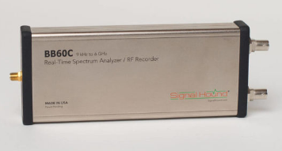
Acercamiento al BB60C
Receptor Digital BB60C
Especificación | Detalle
Rango de frecuencia de RF | 9 kHz a 6 GHz
Velocidad de barrido | hasta 24 GHz / s (≥10 kHz RBW)
Sensibilidad | de -158 dBm a +10 dBm
Ancho de banda de resolución | 10 Hz a 10 MHz
Ancho de banda instantáneo | 27 MHz
Velocidad de muestreo | 80 millones de muestras/s (40 millones de muestras/s en Fase y 40 millones de muestras/s en Cuadratura)
Fuente: (Signal Hound, Inc., 2015)

Slide 15
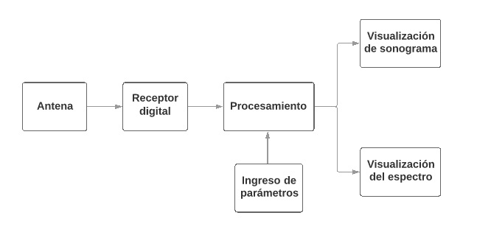
Desarrollo del Sistema de Monitoreo
Diagrama de bloques del Sistema de monitoreo

Slide 16
Desarrollo del Sistema de Monitoreo
Consideraciones para la utilización de la API
• Windows 7/8
• Herramientas de desarrollo de Windows C / C ++, de preferencia Visual Studio 2008 o posterior.
• Archivo de cabecera API bb_api.h.
• Los archivos de la biblioteca API (bb_api.lib) y la biblioteca dinámica (bb_api.dll).

Slide 17
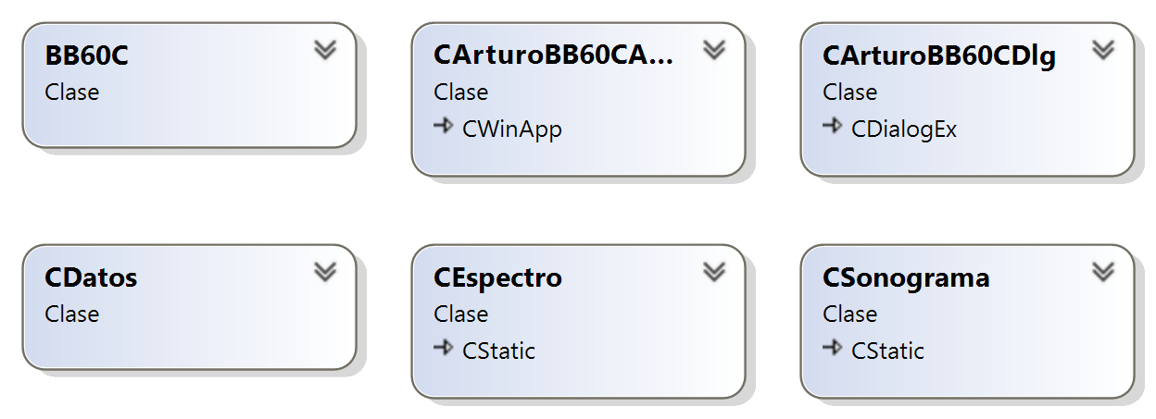
Desarrollo del Sistema de Monitoreo
Funcionamiento
Abrir el dispositivo
Configurar el dispositivo.
Iniciar el dispositivo
Tomar datos del dispositivo
Abortar el modo de operación actual.
Cerrar el dispositivo.

Slide 18
Desarrollo del Sistema de Monitoreo
Interfaz de la Aplicación
Bloque | Descripción
Sonograma | Permite visualizar las frecuencias en función del tiempo, señala el nivel sonoro con dos colores: azul cuando la señal no esta presente y verde cuando existe una señal.
Espectro | Permite visualizar el espectro de la señal recibida en tiempo real, la cual está compuesta por una frecuencia inicial, frecuencia final y el nivel de potencia de la señal.
Panel de configuración | Se ingresa los parámetros necesarios para realizar el monitoreo que se requiera.

Slide 19
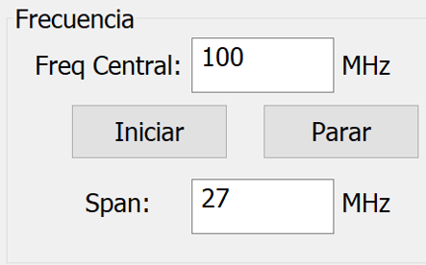
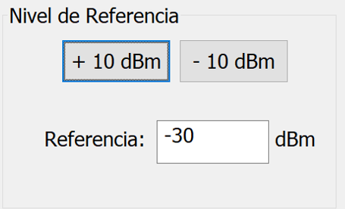
Desarrollo del Sistema de Monitoreo
Panel de configuración
Parámetros | Descripción
 | En la parte inferior del panel de configuración existe un recuadro, el cual señala si el dispositivo esta conectado correctamente, caso contrario nos envía un mensaje que el dispositivo no esta conectado.
 | En estos parámetros, permite ingresar la frecuencia central y en span que se desee iniciar el monitoreo del espectro. Existe el botón INICIO y PARAR que sirve para iniciar y para el monitoreo en cualquier instante.
 | La ejecución del monitoreo empieza con -30 dBm, pero existe los botones +10 dBm y -10 dBm, que sirven para observar de una mejor manera la señal recibida.
 | El botón SALIR finaliza el monitoreo y sale de la aplicación desvinculando la comunicación con el equipo BB60C.

Slide 20
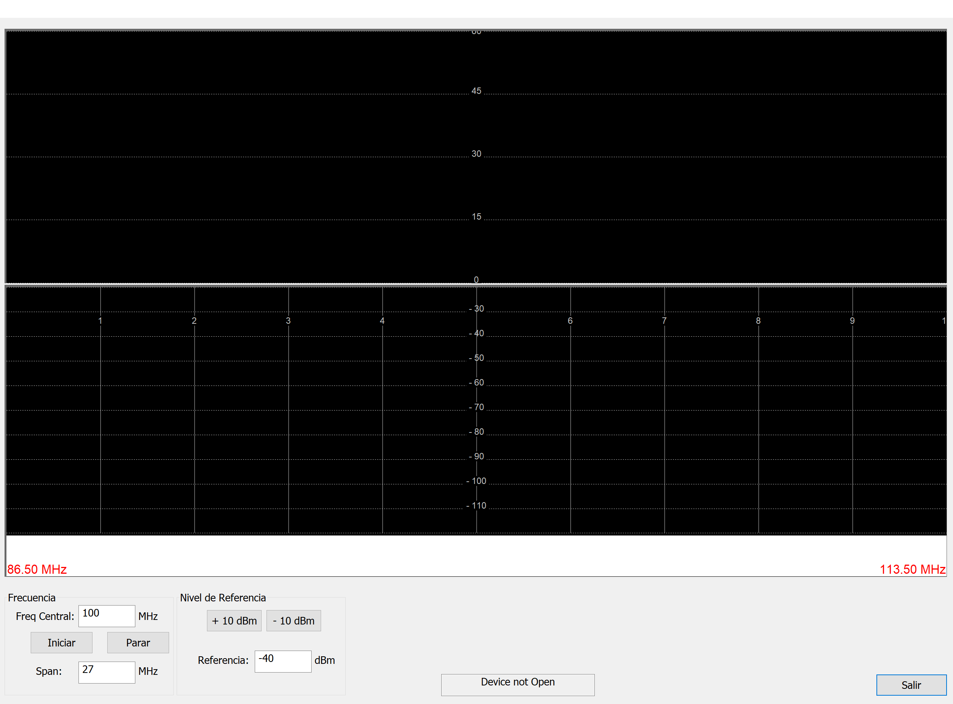
Desarrollo del Sistema de Monitoreo
Visualización de la Interfaz

Slide 21
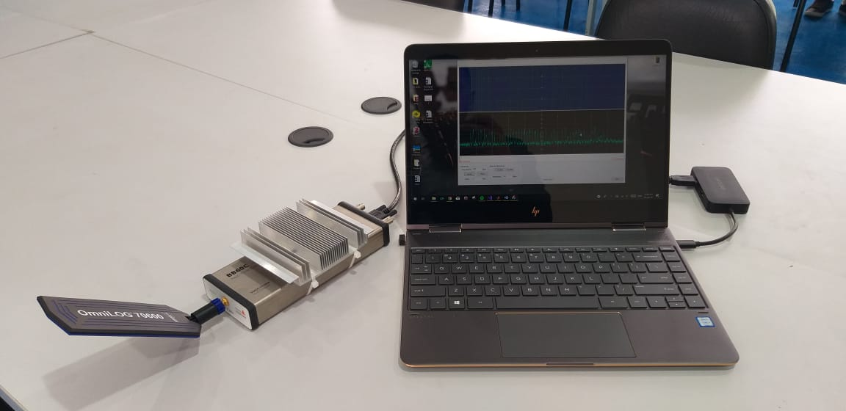
Resultados
Pruebas con la antena OmniLOG 70600

Slide 22
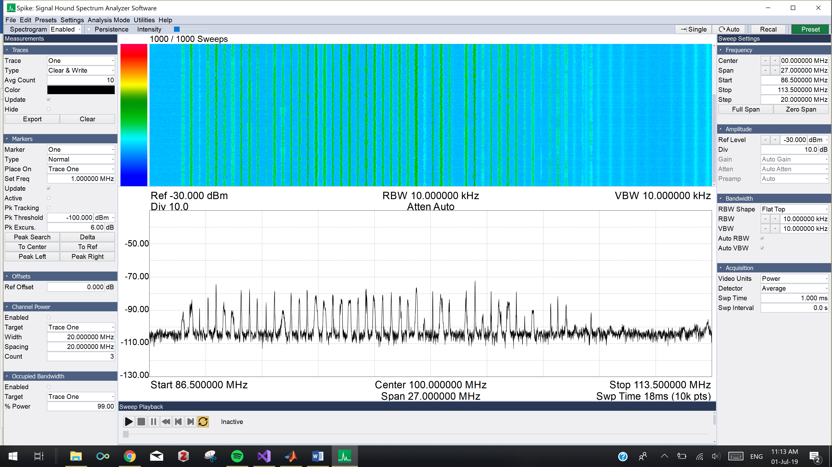
Resultados
Comparación con el software Spike

Slide 23
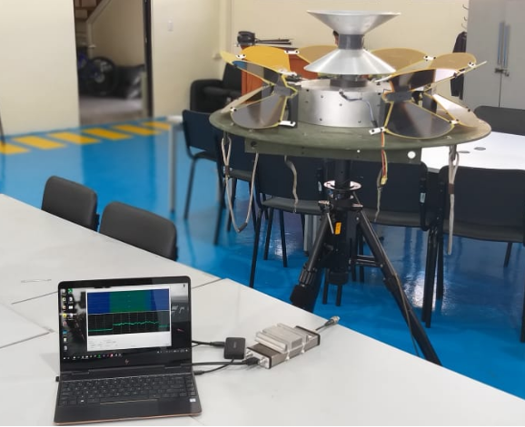
Resultados
Pruebas con la Antena Discone

Slide 24
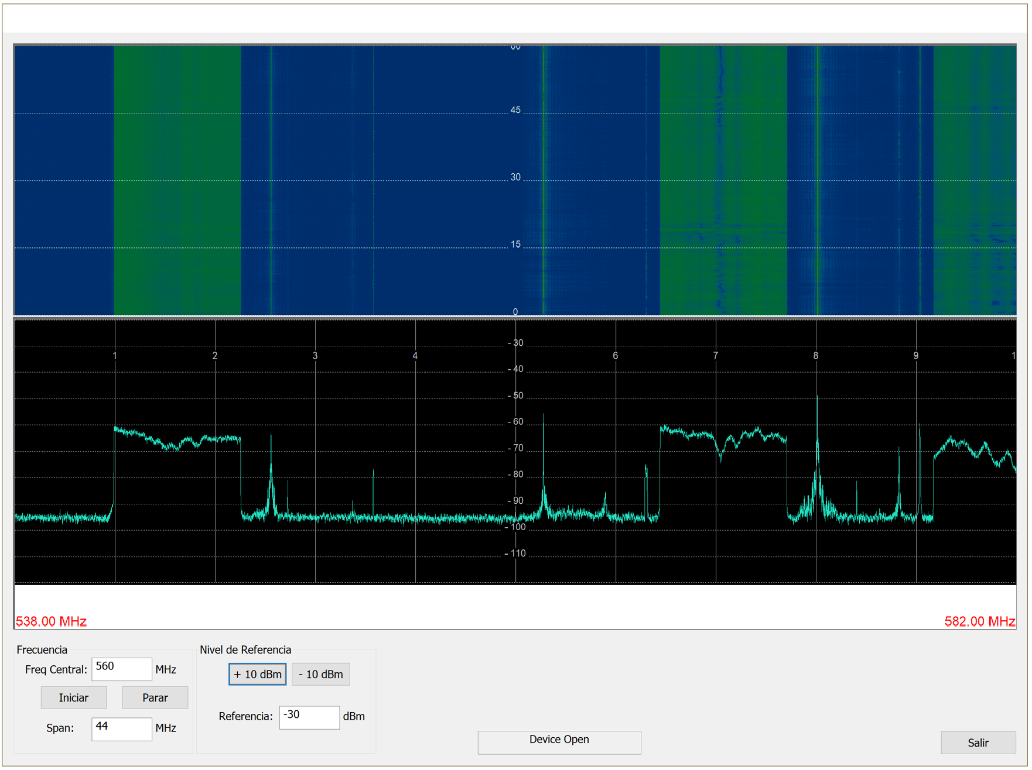
Frecuencia central 560 MHz con Span de 44 MHz

Slide 25
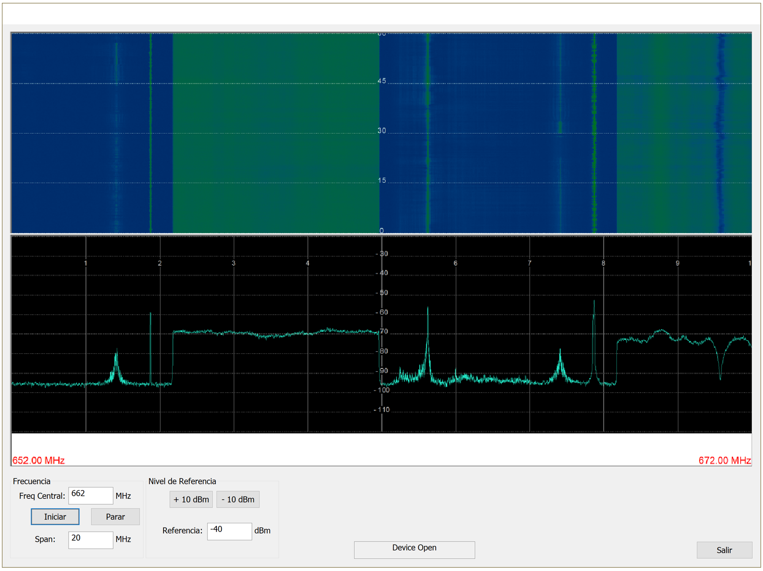
Frecuencia central 662 MHz con Span de 20 MHz

Slide 26
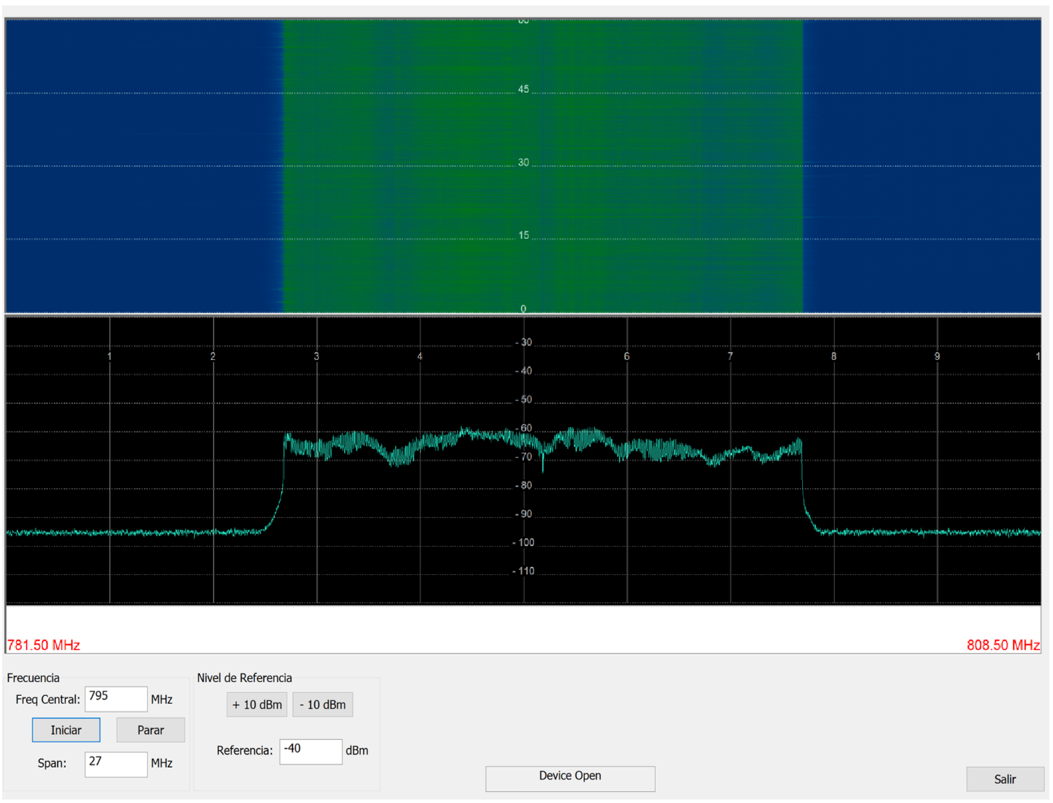
Frecuencia central 795 MHz con Span de 27 MHz

Slide 27
Comparación con el Sistema Arturo Actual
Característica | Sistema Arturo | Sistema de monitoreo implementado
Actualización de pantalla | 3 veces/s | Se puede lograr hasta 60 veces/s
Resolución de traza | 401 puntos | Varía de acuerdo al span (sobrepasa los miles de puntos)
Tiempo de toma de muestra | 300 ms | 1,125 ms (27 MHz)
Velocidad de barrido | 300 MHz/s | 24 GHz/s

Slide 28
Conclusiones
La interacción lograda entre la antena discone del sistema TCI, el receptor digital BB60C (anchos de banda instantáneos 27 MHz y sin limites de monitoreo dentro de la banda de 9 KHz – 6 GHz) y el software del sistema Arturo, ha permitido dotar a las Fuerzas Armadas de un sistema de inteligencia de señales de nueva generación a un costo que no sobrepasa los 8000 USD dólares de norte américa.
El sistema de monitoreo logrado permite interactuar en tiempo real y obtener resultados a una tasa de 24GHz/s, lo cual comparado con el sistema Arturo del AGRUCOMGE representa un desempeño superior de 80 veces ya que éste solo permite monitorear a una tasa de 300MHz/s. Además, el sistema de monitoreo implementado no solo permite anchos de banda instantáneos de 27 MHz, sino que permite colocar anchos de banda de acuerdo a las necesidades operativas.

Slide 29
Conclusiones
La visualización de la señal mejora significativamente, ya que se puede actualizar la pantalla hasta 60 veces/s, sobrepasando en 20 veces a las 3 veces/s que actualiza la pantalla el actual sistema Arturo.
El sistema de monitoreo implementado brinda una mayor sensibilidad, ya que el receptor digital BB60C cuenta con un rango de sensibidad de -158 dBm a +10 dBm, lo cual ayuda a tener más probabilidad de receptar señales de largas distancias.

Slide 30
Conclusiones
Se logra una mayor resolución, ya que en el actual sistema Arturo cuenta siempre con 401 puntos; mientras que, en el sistema de monitoreo implementado en este trabajo, el número de puntos incrementa a medida que el span también aumenta, teniendo una relación proporcional pero no lineal.
El sistema de monitoreo implementado utiliza una traza para la obtención de las señales de RF, dentro del span de búsqueda, ya que si se utilizan más trazas y se procede a sacar un promedio de las mismas es muy probable que se pierdan las señales con salto en frecuencia cuya duración es muy corta, las cuales son de suma importancia dentro de la guerra electrónica.

Slide 31
Recomendaciones
Desarrollar la doctrina de empleo del sistema de monitoreo, en base a las nuevas amenazas existentes a la soberanía de nuestro país, esto implica también desarrollar el sistema de transporte sea manual, móvil o transportable, puesto que el peso del sistema no pasa de los 5 Kg que incluye el computador, la antena omnidireccional Discone y el receptor digital BB60C.
Es importante siempre verificar previamente el correcto funcionamiento de la antena a utilizar a través de la obtención de los parámentos S y otro tipo de pruebas que se pueden realizar para asegurar que el monitoreo se realizará de forma coherente y eficaz.

Slide 32
Recomendaciones
Se recomienda al AGRUCOMGE poner en funcionamiento el nuevo sistema de monitoreo implementado, debido a todas las prestaciones que brinda, además de las mejoras significativas con las que cuenta en comparación al actual sistema Arturo.
Integrar el presente proyecto con el sistema de DF desarrollado en otro proyecto de grado.
Para futuros trabajos de guerra electrónica recomendamos la utilización de receptores digitales que monitoreen el espectro hasta a 1THz/s y con anchos de banda instantáneos de 160 MHz que se encuentran disponibles en el mercado a partir del 2019.

Slide 33
Trabajos Futuros
El presente trabajo de titulación permite el monitoreo en tiempo real; a futuro se puede implementar un proceso de grabación de las componentes I y Q que permita un análisis posterior de las señales con más profundidad y detenimiento con el objetivo de demodularlas y decodificarlas.
El sistema desarrollado se basa en un (01) receptor digital, por lo que un trabajo futuro es agregar receptores, hasta N receptores digitales, al menos 5, para incrementar la POI para señales que estén presentes menos de 1,125 ms, así como aplicar técnicas de alta resolución para determinar el ángulo de arribo en tiempo real. Es claro, que todos los receptores deben estar en fase y para ello el BB60C tiene una referencia externa de 10 MHz para este fin.

Slide 34
GRACIAS

